Slide 1


ARROZ
PERSPECTIVAS DE MERCADO
2º SEMESTRE
SINDARROZ-SC

Slide 2
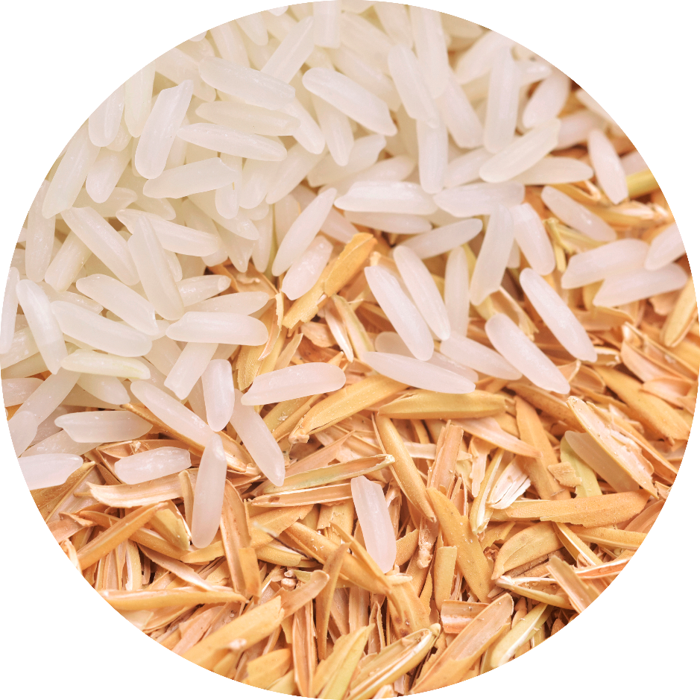

ESTRUTURA DA APRESENTAÇÃO
Dinâmica de formação de preço no Brasil;
Quadro de abastecimento global;
EUA: Referência para preços: Paridade de exportação,
MERCOSUL: Referência para preços: Paridade de importação,
Brasil: Quadro de abastecimento e tendência de preços.

Slide 3



ARROZ: FORMAÇÃO DE PREÇOS
COMPOMENTES DA FORMAÇÃO DE PREÇOS
FORMAÇÃO DE PREÇOS
Preços Internacionais
Produção Nacional
Câmbio

Slide 4
FORMAÇÃO DE PREÇOS: ARROZ RIO GRANDE DO SUL
Preços
Câmbio
Produção

Slide 5






ARROZ: FORMAÇÃO DE PREÇOS
Tailândia
Índia
Vietnã
‘

Slide 6
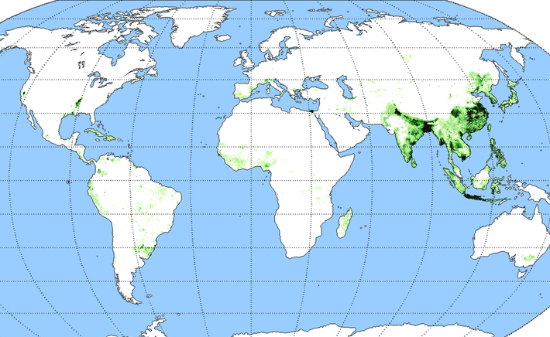
PRODUÇÃO MUNDIAL
90%
5%

Slide 7
  PRODUÇÃO DE ARROZ EM CASCA (MILHÕES DE TONELADAS)
PAÍSES
20/21
21/22
CHINA
211,9
+2,2
212,9
+1,0
INDIA
181,5
+3,2
180,0
-1,5
INDONESIA
55,4
+0,8
55,6
+0,2
BANGLADESH
51,9
-1,9
53
+1,1
VIETNÃ
43,4
-
43
-0,3
TAILÂNDIA
28,5
+1,8
29,5
+1
BURMA
19,7
-0,1
20
+0,3
FILIPINAS
19,7
+0,8
19,5
-0,2
PAQUISTÃO
12,2
+1,4
12,3
+0,2
BRASIL
11,1
-0,1
11,3
+0,2
OUTROS
116,3
+0,7
117,3
+1
  MUNDO
751,5
+8,8
754,4
+2,9
Fonte: USDA

Slide 8
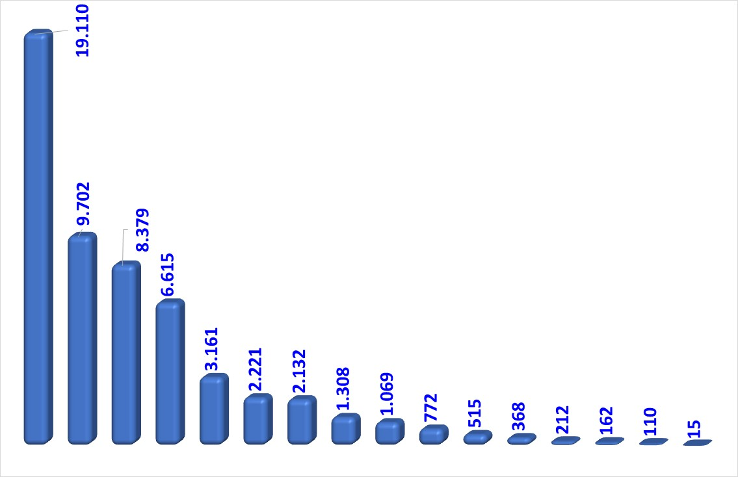
PRODUÇÃO – CONSUMO: MILHÕES TONELADAS: 2021/22
India
Existem 16 países superavitários no mundo
Tailândia
Vietnã
Paquistão
Burma
EUA
Camboja
Uruguai
Paraguai
Brasil
Suriname
Guiana
Austrália
Sri Lanka
Argentina
Laos
Fonte:USDA

Slide 9
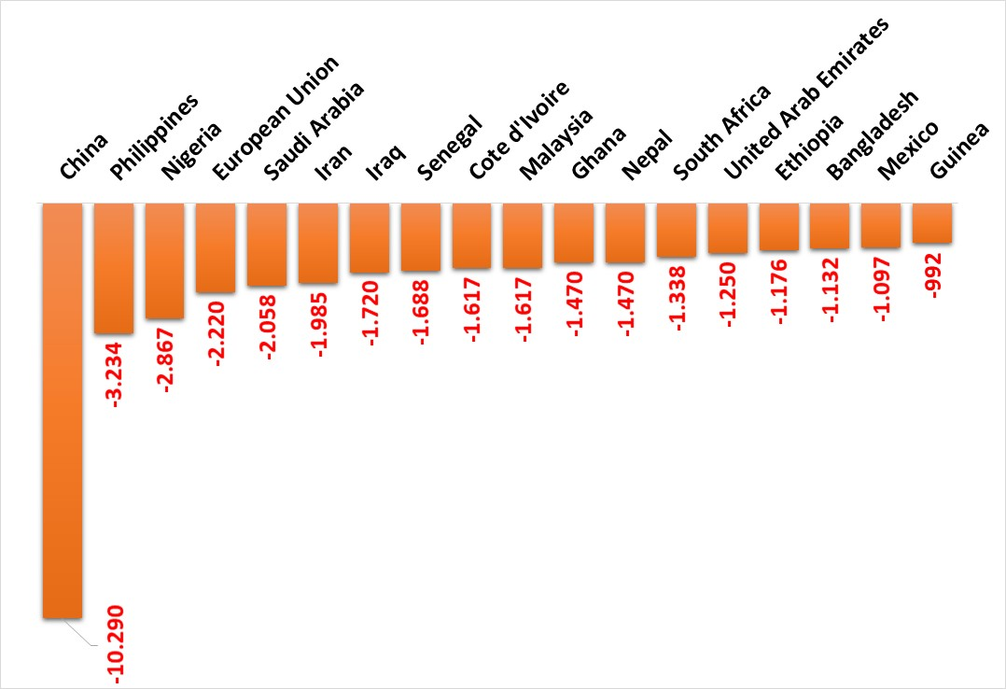

PRODUÇÃO – CONSUMO: MILHÕES TONELADAS: 2021/22
Existem 87 países deficitários no mundo
* Na temporada anterior a China estava entre os superavitários

Slide 10
OFERTA E DEMANDA MUNDIAL (milhões de toneladas casca)
Ago/jul
17/18
18/19
19/20
20/21 (B)
21/22 (A)
A-B
Estoques Iniciais
221
241
260
261
259
-3
Produção
727
731
731
740
743
+3
Importação
69
65
62
65
65
-
Oferta Total
1.017
+20
1.037
+19
1.053
+16
1.066
+13
1.067
-
Fonte: USDA
Consumo Total
706
712
728
739
751
+12
Exportação
70
65
64
68
68
-
Demanda
777
+9
777
0
792
+15
808
+16
820
+12
Estoques
241
-10
260
+19
261
+2
259
-3
247
-12
E/C
34,1%
36,4%
35,9%
35%
32,9

Slide 11
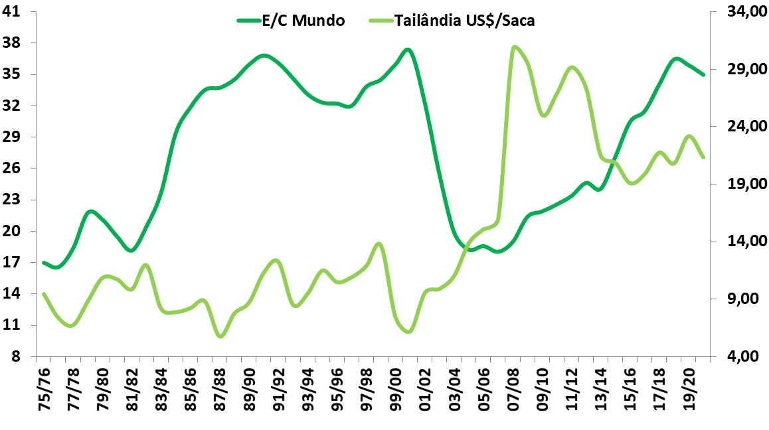
PRODUÇÃO – CONSUMO ACUMULADO x PREÇOS
E/C %
U$$/Saca
Fonte; USDA/Safras

Slide 12
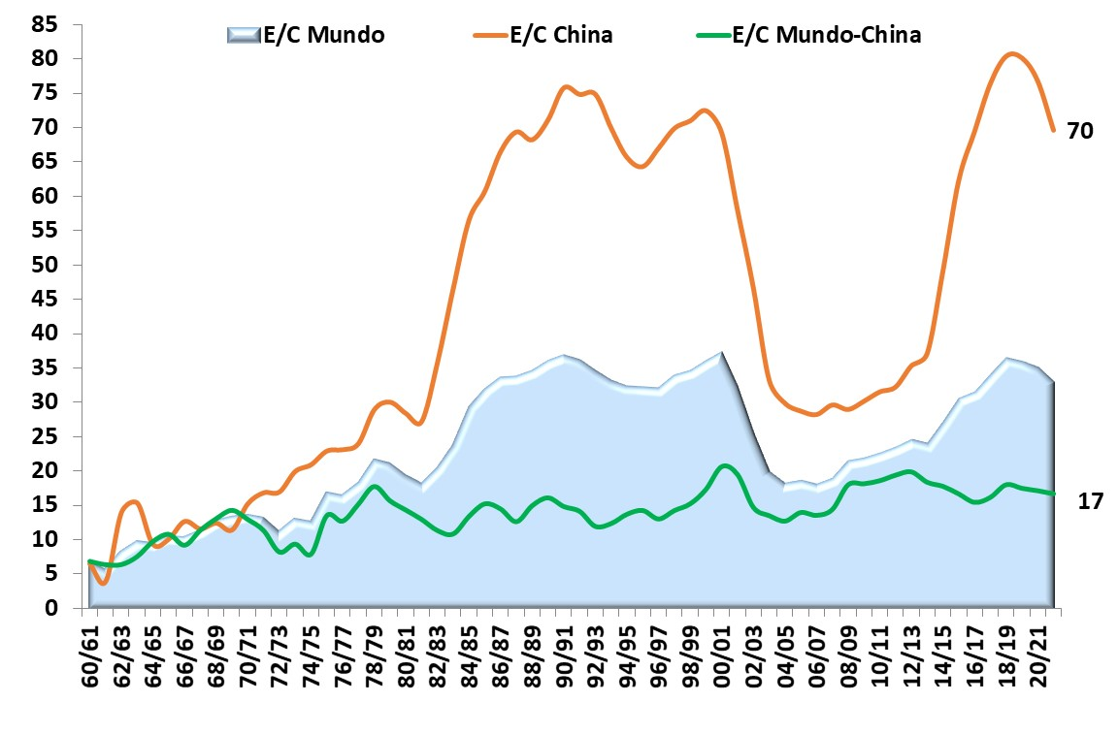
CHINA: ELEVADA RELAÇÃO ESTOQUE/CONSUMO (%)
33
Média: 14

Slide 13
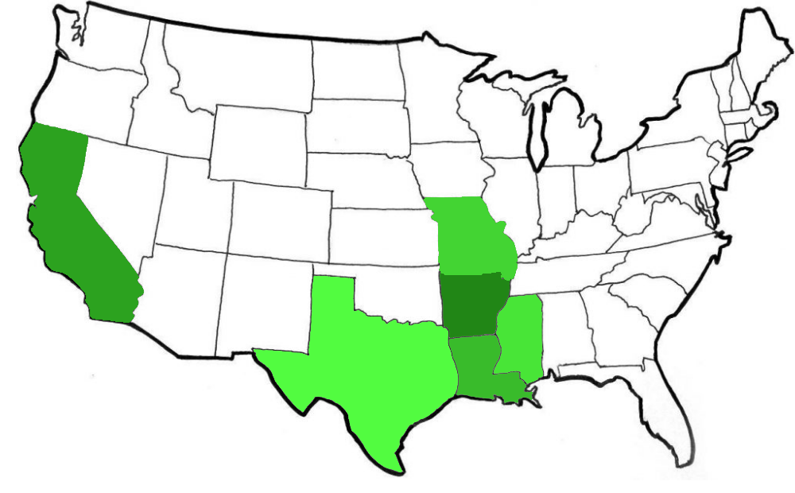
ESTADOS UNIDOS
ÁREA PLANTADA –MIL HA
Califórnia
Missouri
96
(+4)
169
(-40)
Oklahoma
Tennesse
Arkansas
502
(-89)
Mississippi
46
(-23)
Geórgia
Texas
186
(-8)
Long Grain 841 (-103) Médio 222 (-47)
Curto 15 (-2)
Total 1.077 (-151)
79
(+4)
Louisiania

Slide 14
OFERTA E DEMANDA EUA (mil toneladas casca)
Ago/jul
17/18
18/19
19/20
20/21 (B)
21/22 (A)
A-B
Estoques Iniciais
2.149
1.372
2.093
1.338
2.005
+667
Produção
8.319
10.447
8.639
10.622
9.502
-1.120
Importação
1.248
1.352
1.742
1.667
1.796
+129
Oferta Total
11.753
13.171
12.474
13.627
13.304
-323
Consumo Total
6.320
6.711
6.741
7.375
7.281
-94
Exportação
4.062
4.367
4.395
4.247
4.107
-140
Demanda
10.381
11.078
11.137
11.622
11.388
-234
Estoques
1.372
2.093
1.338
2.005
1.915
-90
E/D
13,2%
18,9%
12%
17,3%
16,8
Fonte: USDA

Slide 15
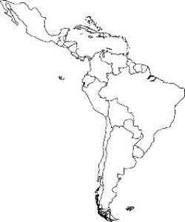
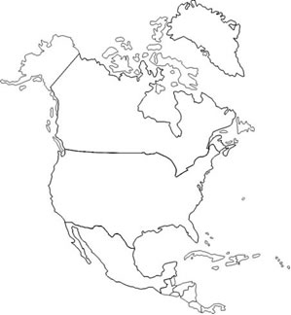
PRODUÇÃO – CONSUMO (2021/22)
2019/20) -328 mil toneladas
T. Tobago
2020/21) +279 mil toneladas
+2.528
-44
Venezuela
-828
Guiana
Fonte:USDA
772
Suriname
Colômbia
172
Canadá
-221
+492
-632
-2.169
Equador
-31
19/20 (-588)
EUA
Peru
Brasil
+2.221
-294
368
Cuba
-706
-757
Bolívia
Honduras
Haiti
-15
+1.069
México
-207
Paraguai
-1.097
-7
Chile
Argentina
-243
+515
Guatemala
R. Dominicana
+1.308
-184
Uruguai
Jamaica
-106
-147
El Salvador
Nicarágua
-2.661
-140
C. Rica
Panamá
-229
-178

Slide 16
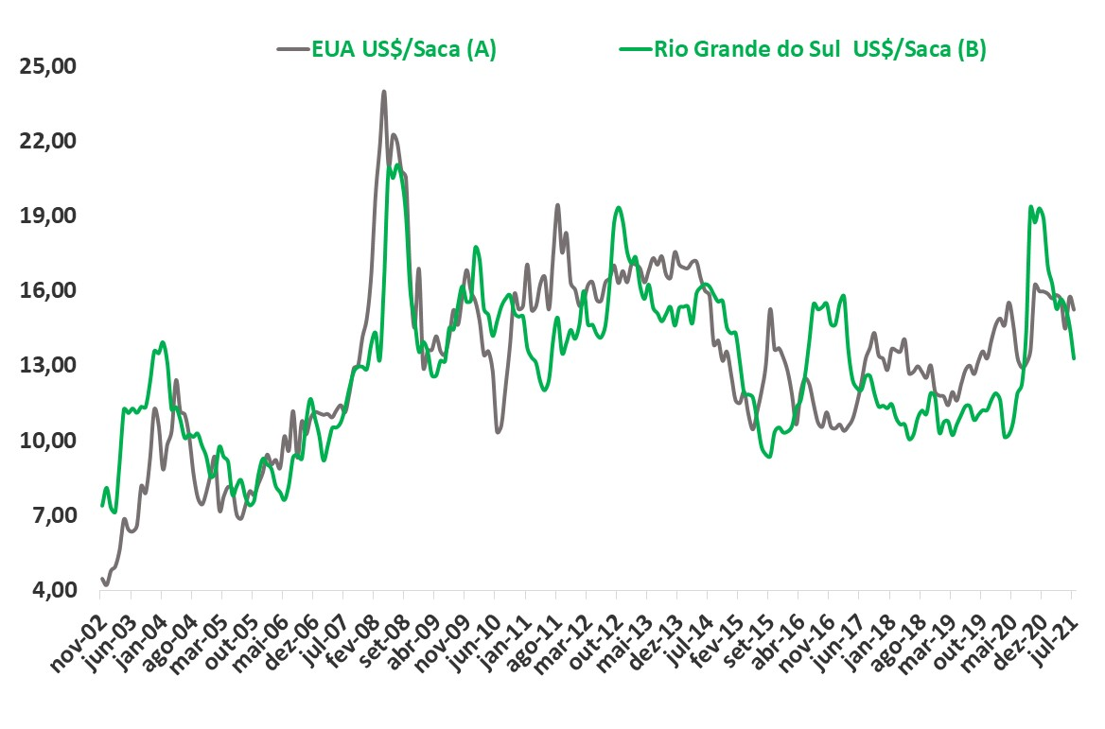
ARROZ: RS versus EUA (US$/SACA)

Slide 17
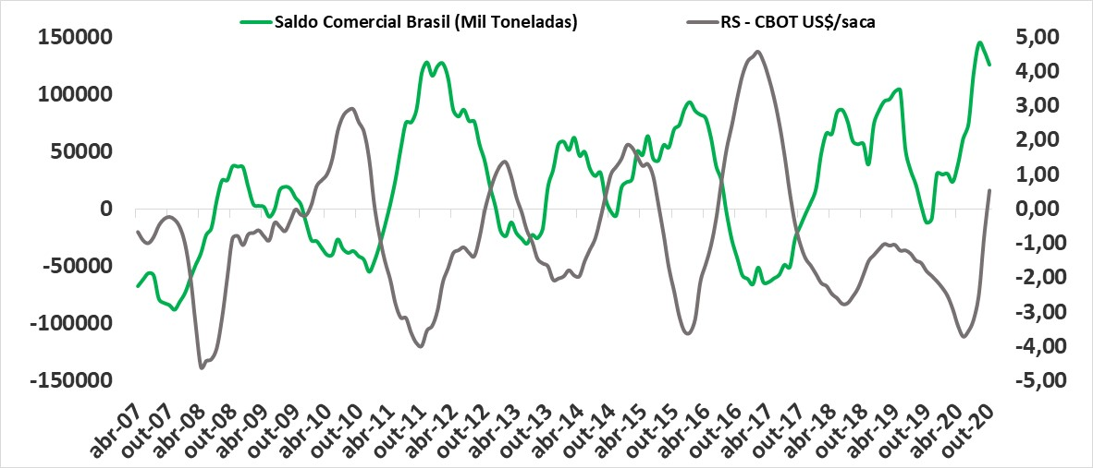
Saldo Comercial versus Diferença de preços (RS – EUA)
Ton. (MM6 meses)
US$/50 kg 6MM

Slide 18


ARROZ
Parceiros do MERCOSUL

Slide 19




CENÁRIO PARA O MERCOSUL – 20/21 ➔ 21/22
Área: 198 mil ha ➔ (21/22 = 205)
Produção: 1.280 t ➔ (1.350)
Exportação: 600 mil t ➔ (650)
Área: 172 mil ha ➔ (21/22 = 200)
Produção: 915 mil t ➔ (1.340)
Exportação: 720 mil t ➔ (1.100)
Área: 142 mil ha ➔ (21/22 = 155)
Produção: 1.300 mil t ➔ (1.430)
Exportação: 1.150 mil t ➔ (1.280)
Exceto: Brasil
Área: 512 mil ha ➔ (21/22 = 560)
Produção: 3.495 mil t ➔ (4.120)
Exportação: 2.470t ➔ (3.030)
Fonte:Safras

Slide 20
  PARIDADE DE IMPORTAÇÃ0
Origem
Argentina
Uruguai
Paraguai
FOB
270
278
255
US$/t
Despesas Aduana
8,39
8,62
7,93
impostos
15,82
16.26
14,94
CIF Fronteira
294
302
278
Câmbio (R$/US$)
5,21
5,21
5,21
Fronteira R$/Saca
76,63
78,75
72,37
R$/50kg
Média R$
69,90
69,90
69,90
Margem Importado
+10,1%
+13,2%
4,0%
Fonte: Safras & Mercado
Fronteira R$/Saca
66,20
68,04
62,52
Câmbio (R$4,50
Margem Importado
-4,9%
-2,2%
-10,2%
Fronteira R$/Saca
88,26
90,71
83,36
Câmbio (R$ 6,00
Margem Importado
+26,8%
+30,3%
+19,8%

Slide 21
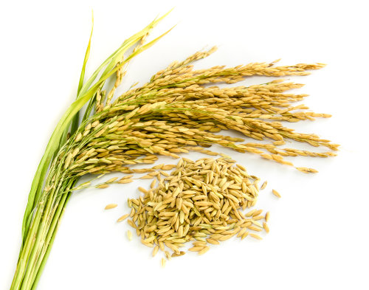
PERÍODO DE COLHEITA (MIL T) 21/22
Ano safra ➔ 2020/21
UF
JAN
FEV
MAR
ABR
MAI
JUN
JUL
AGO
SET
TOTAL
N/NE
6
274
446
240
156
40
22
70
47
1.300
C. Oeste
31
170
235
165
18
619
MT
22
122
152
131
9
435
MS
3
18
31
13
3
69
GO
6
30
52
22
6
115
SUDESTE
12
28
13
1
1
56
SUL
178
605
4.505
4.079
112
9.480
PR
6
27
58
61
8
162
160
SC
90
168
594
246
22
1.120
RS
85
426
4.004
3.919
85
8.520
BRASIL
218
1.077
5.365
4.644
291
41
22
70
47
11.775
85%

Slide 22

OFERTA E DEMANDA MENSAL
 | Mar* | Abr | Mai | Jun | Jul | Ago | Set | Out | Nov | Dez | Jan | Fev
Estoques | 392 | 6.091 | 9.797 | 9.166 | 8.261 | 7.349 | 6.486 | 5.599 | 4.666 | 3.733 | 2.799 | 1.866
Ingresso de safra | 6.660 | 4.644 | 291 | 41 | 22 | 70 | 47 | 00 | 00 | 00 | 00 | 00
Importação | 77 | 106 | 99 | 57
Oferta | 7.129 | 10.841 | 10.187 | 9.264 | 8.283 | 7.419 | 6.533 | 5.599 | 4.666 | 3.733 | 2.799 | 1.866
Consumo | 933 | 933 | 933 | 933 | 933 | 933 | 933 | 933 | 933 | 933 | 933 | 933
Exportação | 104 | 111 | 87 | 70
Demanda | 1.038 | 1.044 | 1.020 | 1.003 | 933 | 933 | 933 | 933 | 933 | 933 | 933 | 933
Estoques | 6.091 | 9.797 | 9.166 | 8.261 | 7.349 | 6.486 | 5.599 | 4.666 | 3.733 | 2.799 | 1.866 | 933
➔ Saldo Comercial atual +34 mil t

Slide 23
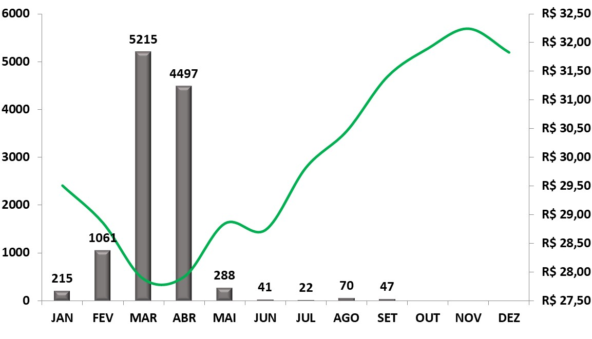
SALIDADE DE OFERTA versus PREÇOS
Média 26 anos
Paridade de exportação
Paridade de importação

Slide 24
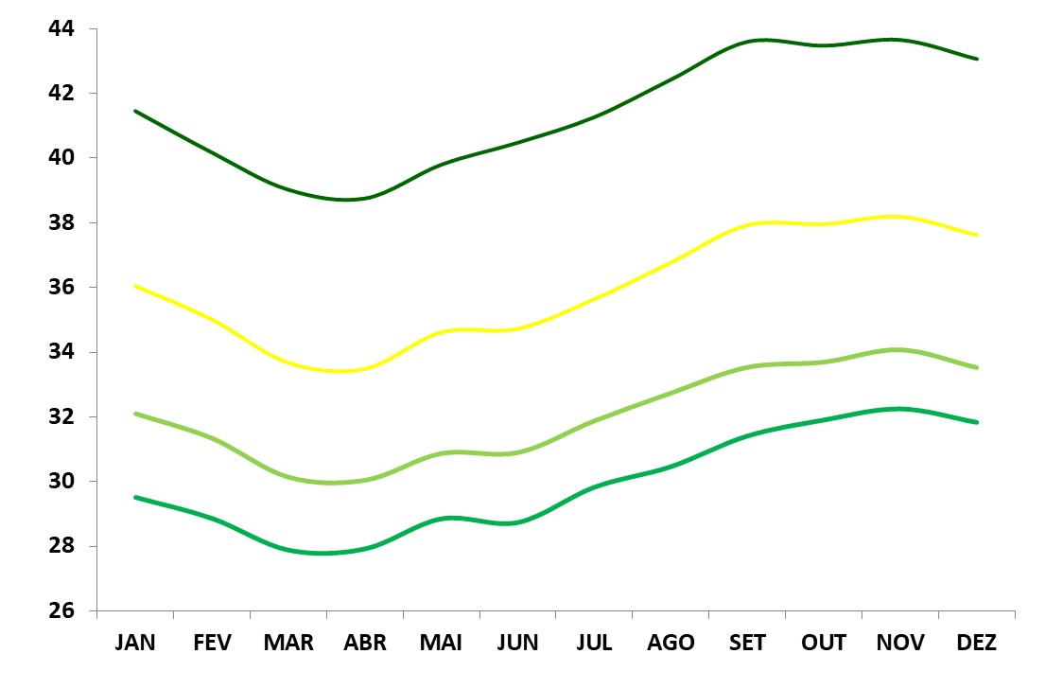
RIO GRANDE DO SUL: COMPORTAMENTO SAZONAL (R$/SACA)
Média
5 anos
Média
10 anos
Média
15 anos
Média
20 anos

Slide 25
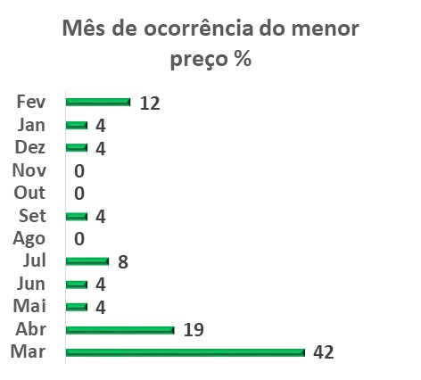
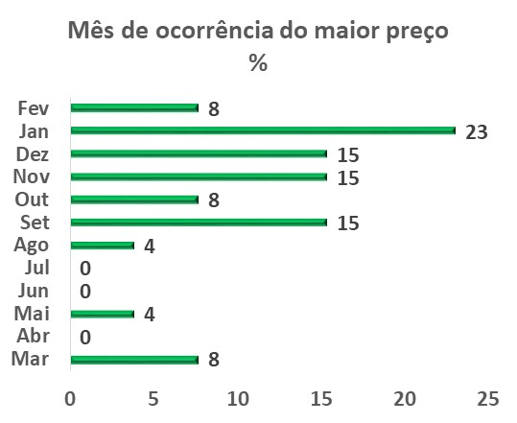
Calendário: > e < Preço no RS ➔ 26 Anos
Entre fev. e abr.:
Menor preço em 73%
94% da colheita;
Entre set. e Jan.:
Maior preço em 79%

Slide 26
SAZONALIDADE DE OFERTA versus PREÇOS
+8%
Custo de produção

Slide 27


SAZONALIDADE DE OFERTA versus PREÇOS
ARROZ
Mercado externo

Slide 28
EXPORTAÇÕES BRASILEIRAS (BASE CASCA) – TONELADAS

Slide 29
IMPORTAÇÕES BRASILEIRAS (BASE CASCA) – TONELADAS

Slide 30
SALDO COMERCIAL (BASE CASCA) – TONELADAS

Slide 31
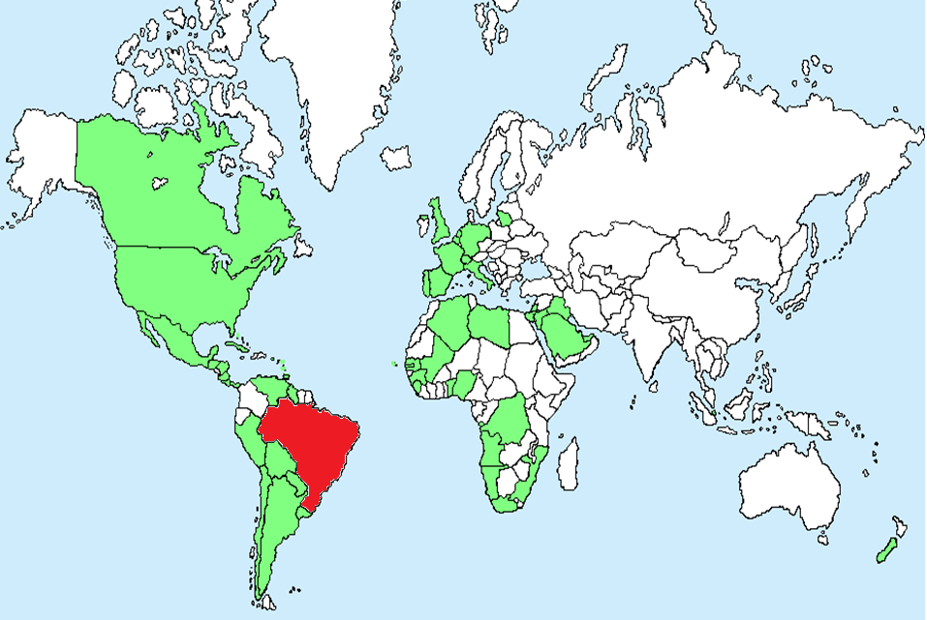
BRASIL: EXPORTAÇÕES 2020/21 (%) ➔1,771 MI T
Holanda 4%
México 6%
EUA 5%
Turquia 2%
Cuba 5%
Mali 0,3%
Nicarágua 2%
T.Tobago 1%
Senegal 13%
Guatemala 2%
Gâmbia 7%
C. Rica 5%
S. Leoa 6%
P. Rico 2%
Angola 1%
Honduras 2%
Panamá 1%
Venezuela 18%
Peru 10%
Bolívia 1%
África S. 4%
Chile 1%
Total ( 55 países)
Fonte: MDIC

Slide 32
ARROZ
Abastecimento e preços

Slide 33
OFERTA E DEMANDA DE ARROZ NO BRASIL (MIL T CASCA)
Ontem foi questionado o número da temporada 2020/21 (ano safra 2019/20).
Na verdade o número 11,228 milhões de toneladas é do ano safra 2019/20, que consta no ano comercial 2020/21 (encerrado em fevereiro de 2021). No ano safra 2020/21 (ano comercial 2021/22 - atual) o numero é de 11,775milhões de toneladas. Acima nossos números.

Slide 34
OFERTA E DEMANDA DE ARROZ NO BRASIL (MIL T CASCA)
(Mar/Fev)
11/12
12/13
13/14
14/15
15/16
16/17
17/18
18/19
19/20
20/21
21/22
Est. Inicial
2.065
2.214
1.848
1.817
1.766
1.762
973
1.581
1.296
855
392
Produção
13.613
11.600
11.750
12.150
12.450
10.535
12.250
12.100
10.650
11.228
11.755
Importação
855
1.173
1.014
838
517
1.221
1.072
879
1.095
1.380
1.100
Oferta Total
16.532
14.987
14.613
14.805
14.733
13.518
14.295
14.559
13.014
13.463
13.367
Consumo
12.235
11.650
11.620
11.850
11.600
11.650
11.650
11.550
10.800
11.300
11.200
Exportação
2.083
1.489
1.175
1.189
1.371
895
1.064
1.740
1.359
1.771
1200
Demanda
14.318
13.139
12.795
13.039
12.971
12.545
12.714
13.290
12.159
13.071
12.400
Dias consumo
65
57
56
54
55
30
49
40
29
13
28
Est. Final
2.214
1.848
1.817
1.766
1.762
973
1.581
1.296
855
392
867
+150
-366
-31
-51
-5
-789
+608
-311
-414
-463
+475
RS R$/sc
23,32
33,09
34,54
36,83
37,69
47,36
38,43
40,26
44,76
80,15
?
-10%
+42%
+4%
+7%
+2%
+26%
-19%
+5%
+11%
+79%
-

Slide 35
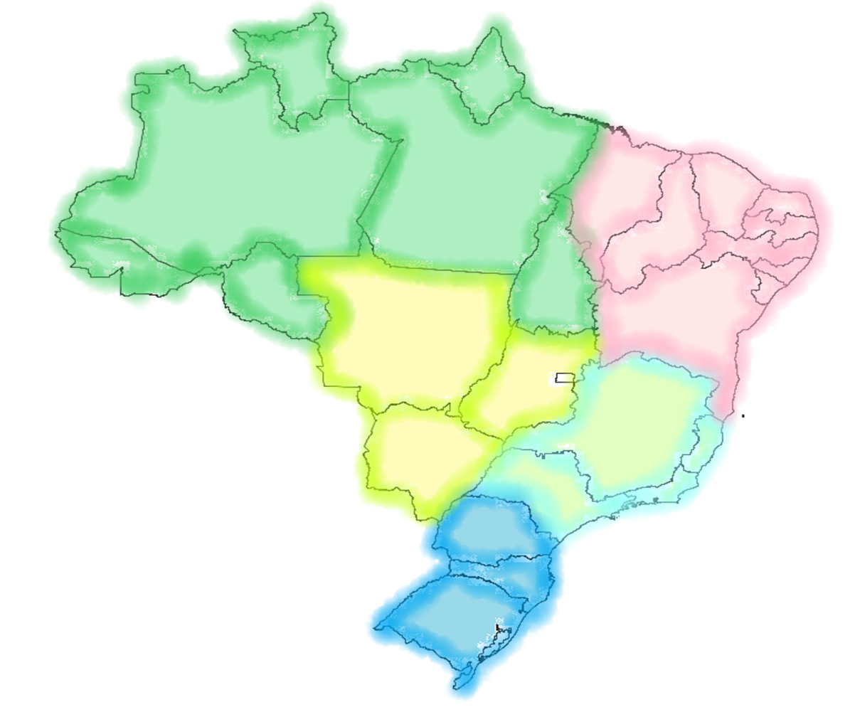
Arroz: Oferta – Demanda 21/22 (mil toneladas)
+30
-30
+183
-170
-307
-358
-422
-152
-76
-190
-439
31
+12
+679
-121
Oferta :
Est. Iniciais
+
Produção
+
Importação
-70
+281
-738
-2.565
-311
-85
-1.080
-184
-55
Est. Finais
867 mil t
-2.131
-4.210
-815
Demanda:
Cons. Total
+
Exportação
-389
+7.525
+911
Fonte: Safras
+7.002

Slide 36
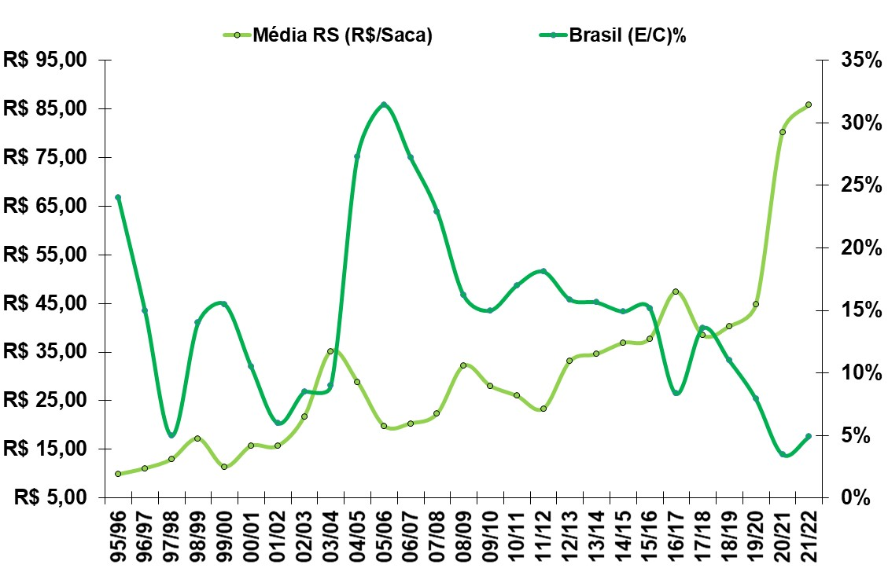
VARIÁVEIS FORMADORAS DE PREÇOS NO BRASIL
R$/50kg
E//C %
Fonte: Safras

Slide 37
PROJEÇÃO: SAZONALIDADE, CBOT E CÂMBIO

Slide 38

Obrigado! E até a próxima
Élcio Bento
(51) 98597-1734
(51) 3290-9200
elcio@safras.com.br
@elcio.safras

